Slide 1



Décodages culturels
DIAPORAMA
Support réalisé dans le cadre de la séquence formative n° 20
Août 2021

Slide 2
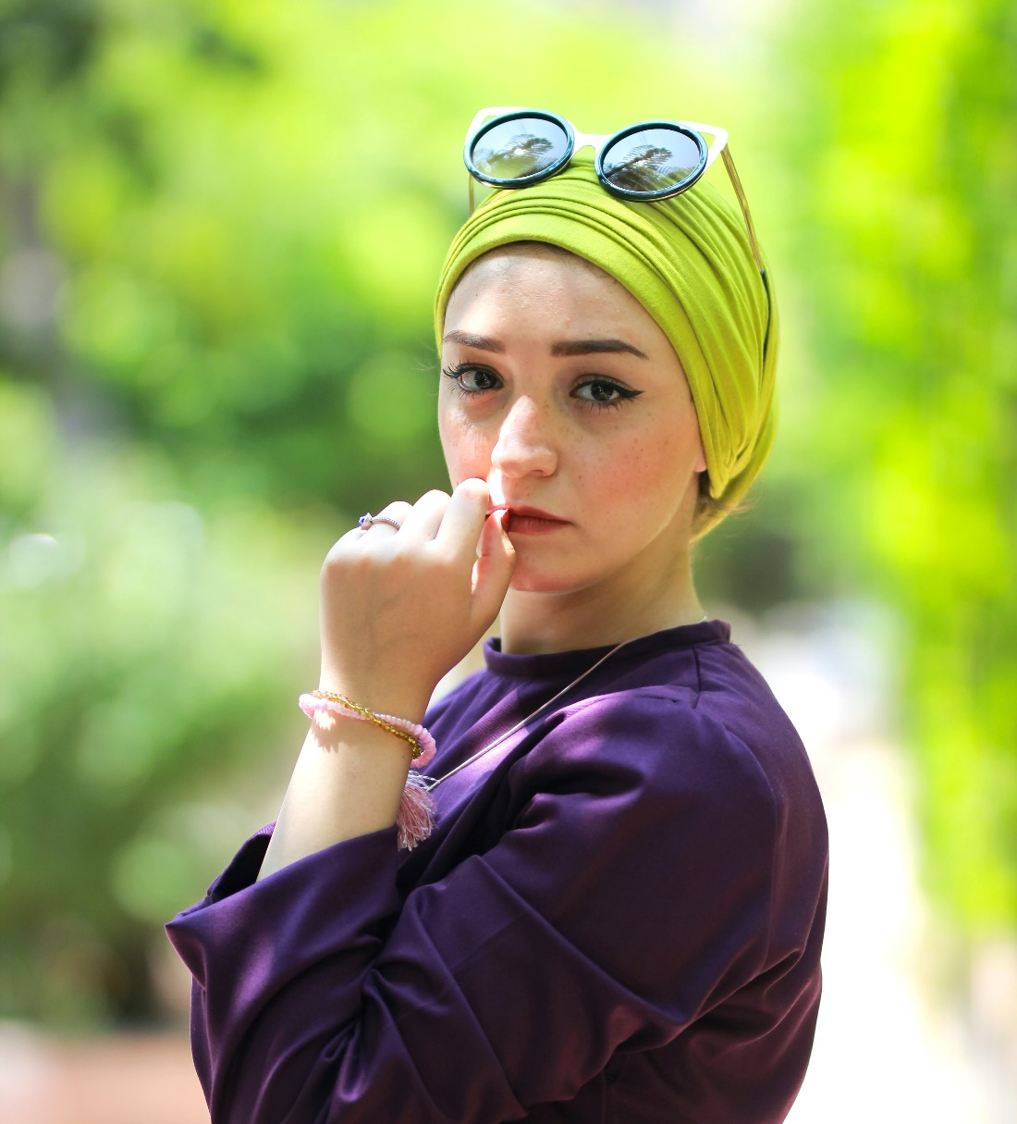
1 – Porter un foulard sur la tête

Slide 3
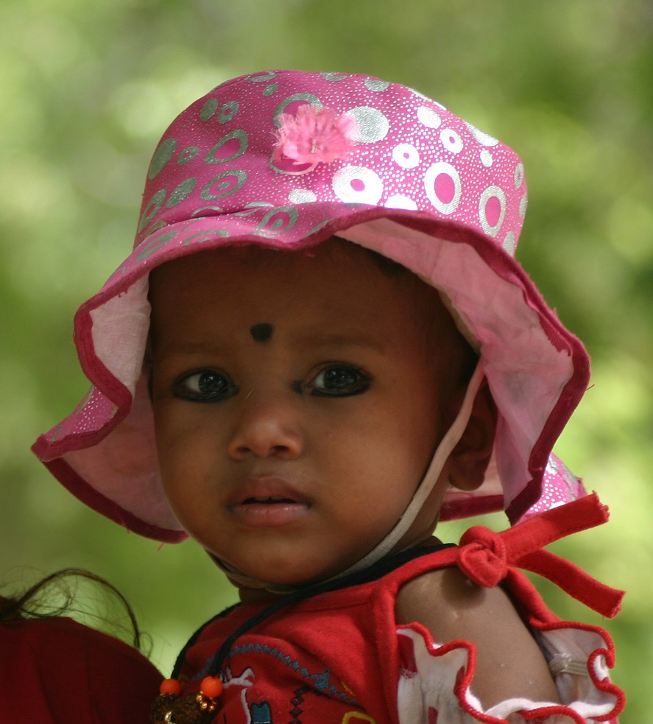
2 – Dessiner un trait noir (khôl) sous les yeux

Slide 4
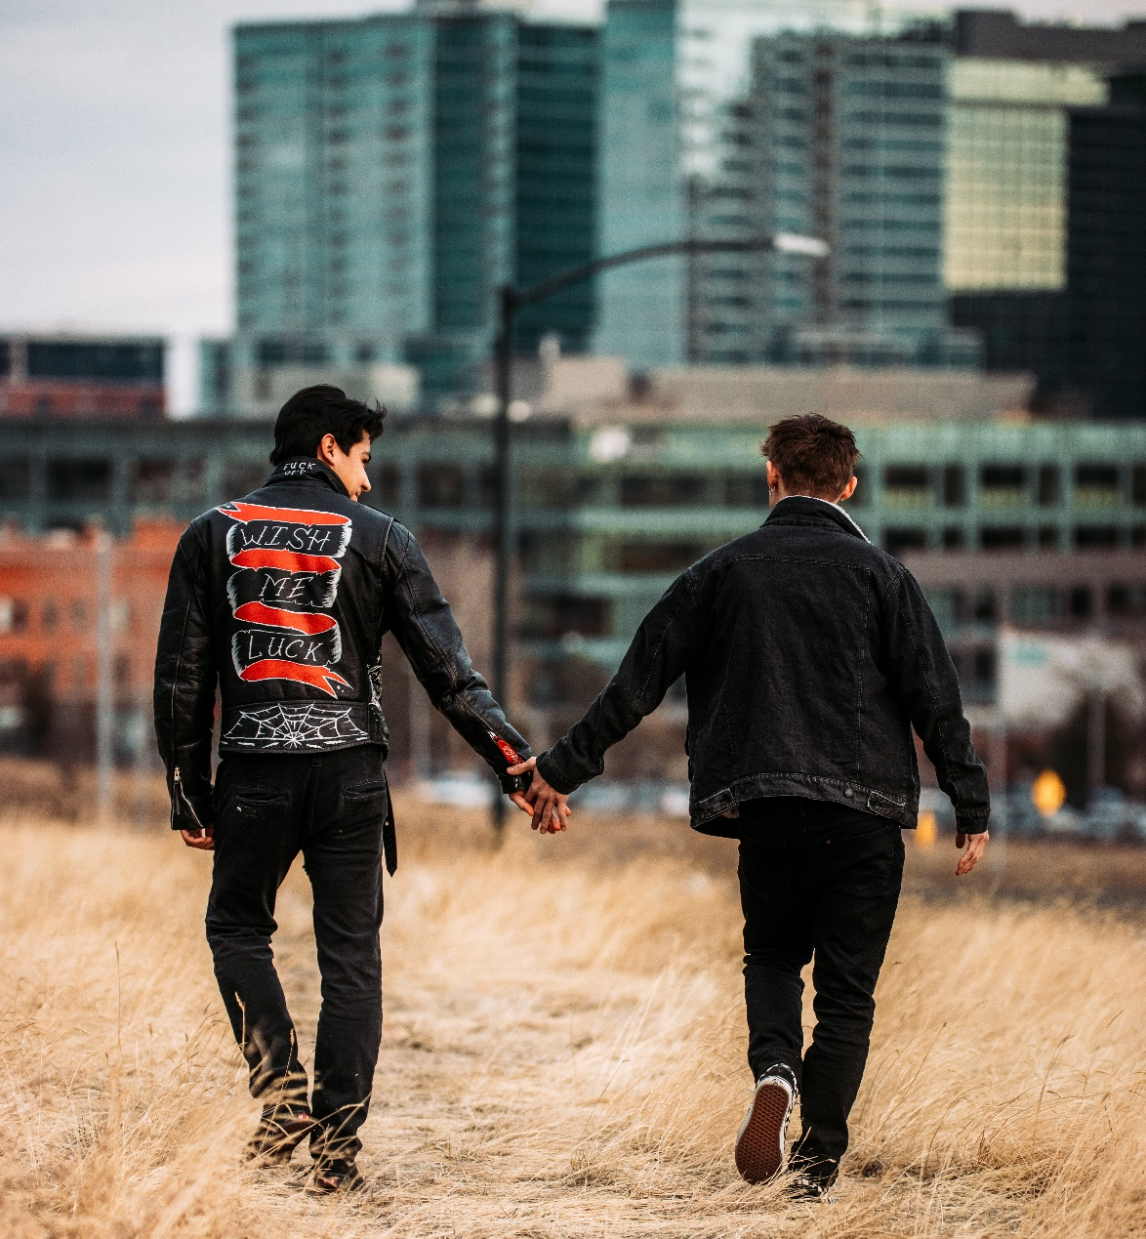
3 – Se donner la main entre hommes

Slide 5
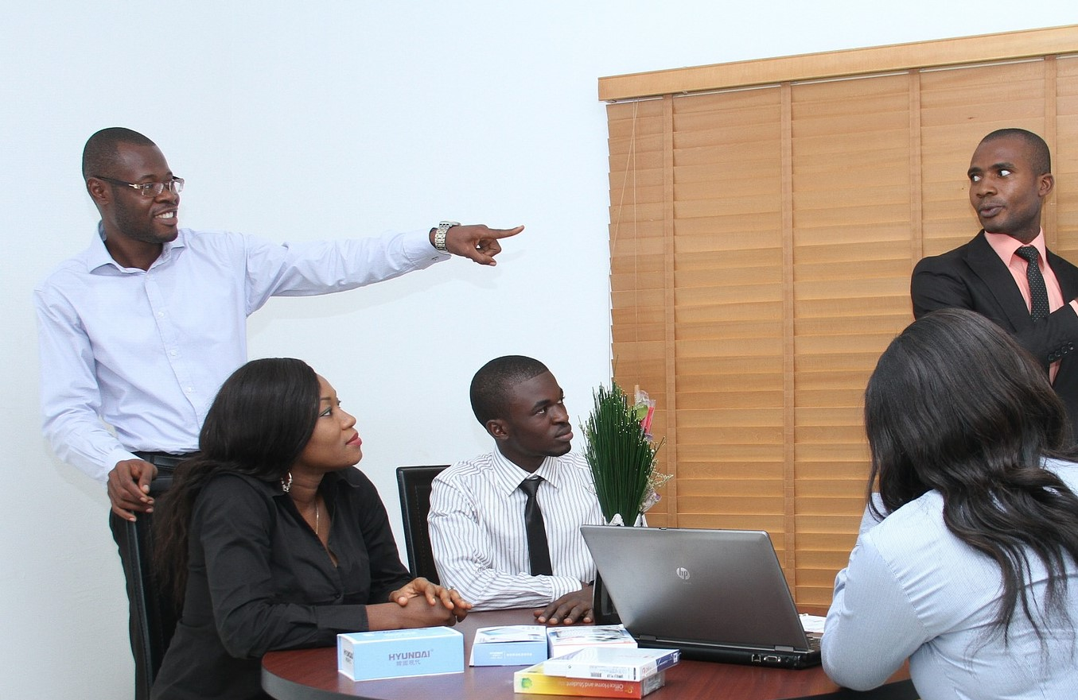
4 – Pointer du doigt

Slide 6
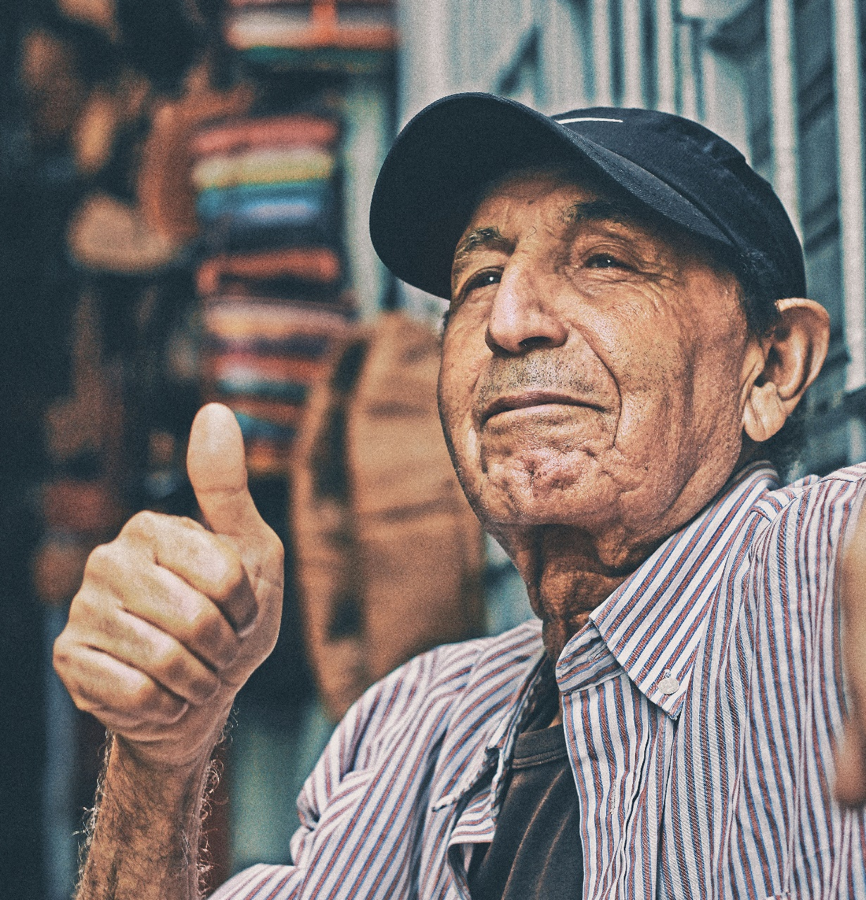
5 – Lever le pouce

Slide 7
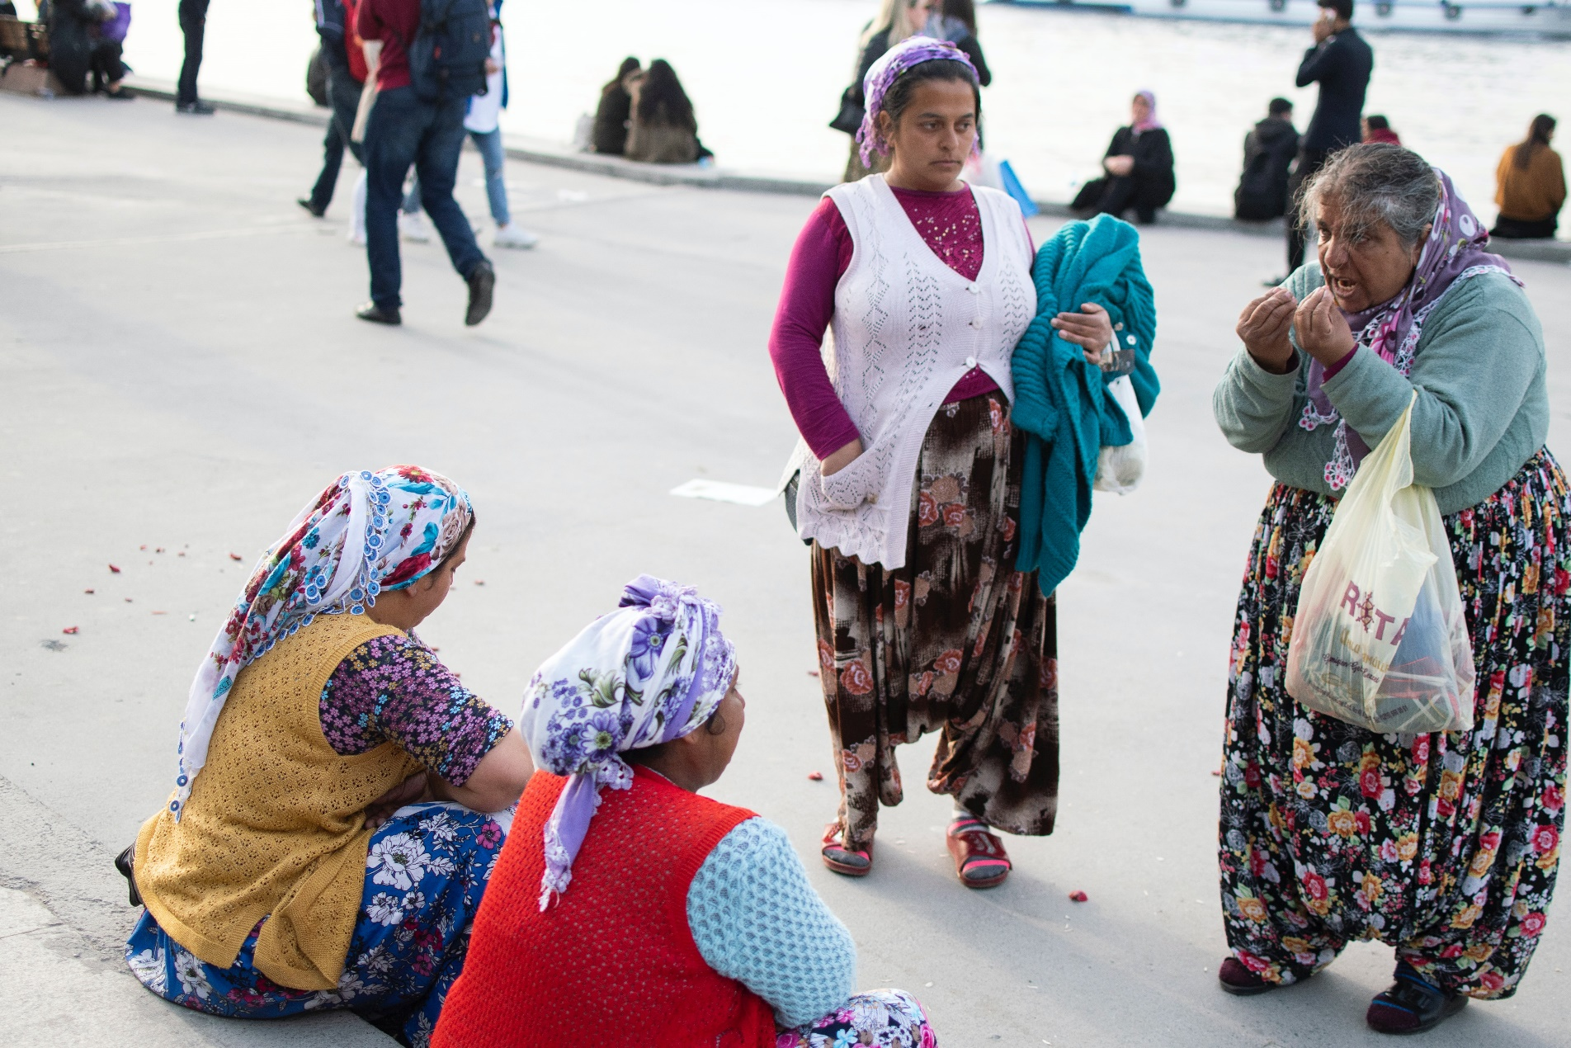
6 – Agiter les mains en parlant

Slide 8
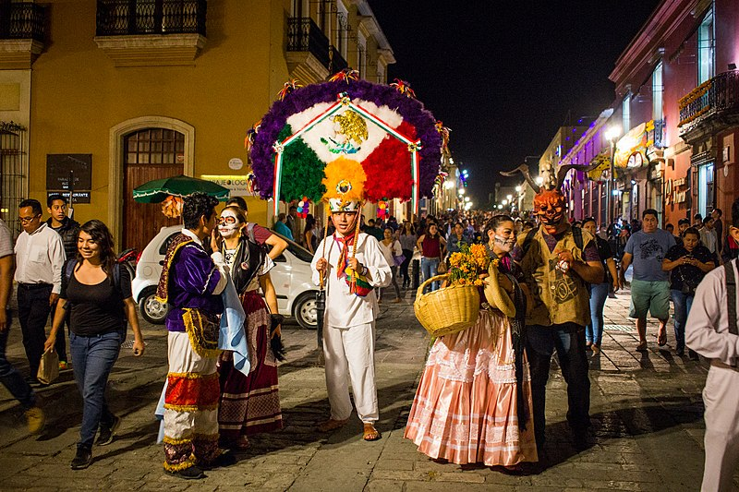
7

